Slide 1
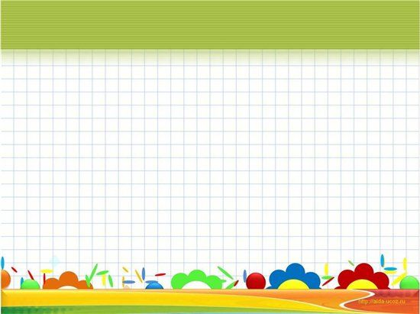
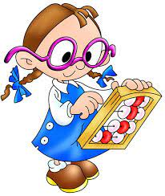
Муниципальное дошкольное образовательное учреждение «Детский сад № 3 р.п. Семибратово»
ИНТЕЛЛЕКТУАЛЬНАЯ ИГРА
ДЛЯ ПЕДАГОГОВ
ДОШКОЛЬНЫХ ОБРАЗОВАТЕЛЬНЫХ УЧРЕЖДЕНИЙ
«ГЕНИИ МАТЕМАТИКИ»
Воспитатель Чечнева Ольга Викторовна,
педагог-психолог Громова Светлана Юрьевна
2021 год

Slide 2
ЗАДАНИЕ № 1 «УДИВИТЕЛЬНЫЕ ФАКТЫ»

Slide 3
ЗАДАНИЕ №2 «МАТЕМАТИЧЕСКАЯ ПОСЛОВИЦА»

Slide 4
ЗАДАНИЕ 3 «ФЭМП ПО ФГОС ДО»

Slide 5
ЗАДАНИЕ № 4 МУЗЫКАЛЬНАЯ РАЗМИНКА
«РАЗ-ДВА-ТРИ-ЧЕТЫРЕ...»

Slide 6
ЗАДАНИЕ № 5 «ПЯТЬ СЛАЙДОВ»

Slide 7
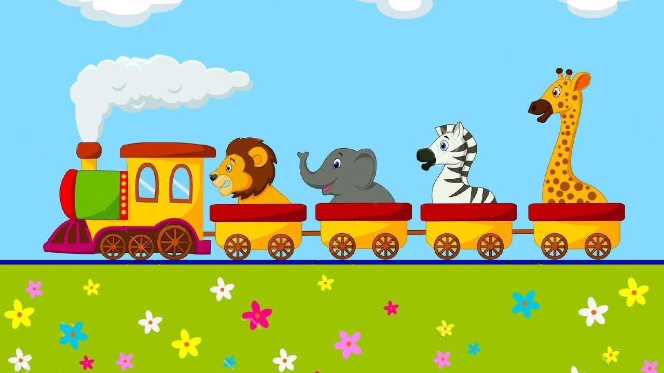

Slide 8
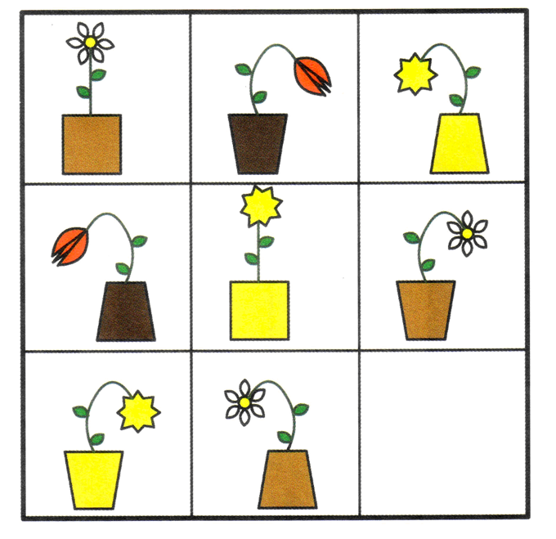

Slide 9
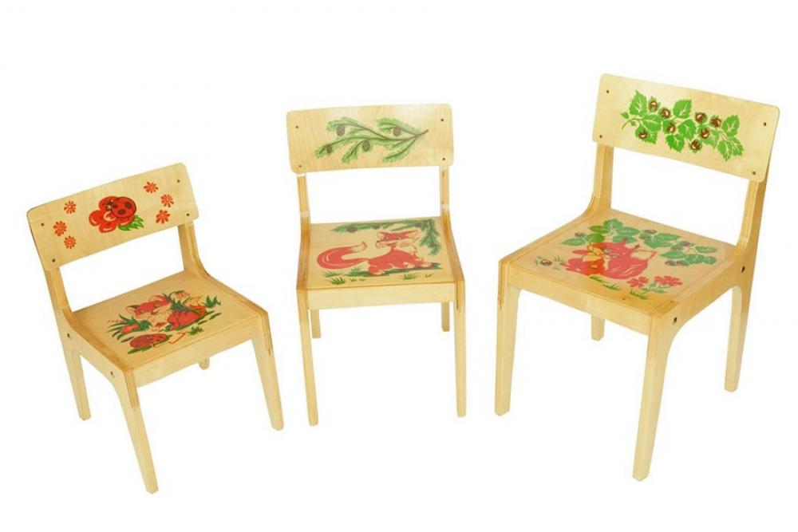

Slide 10
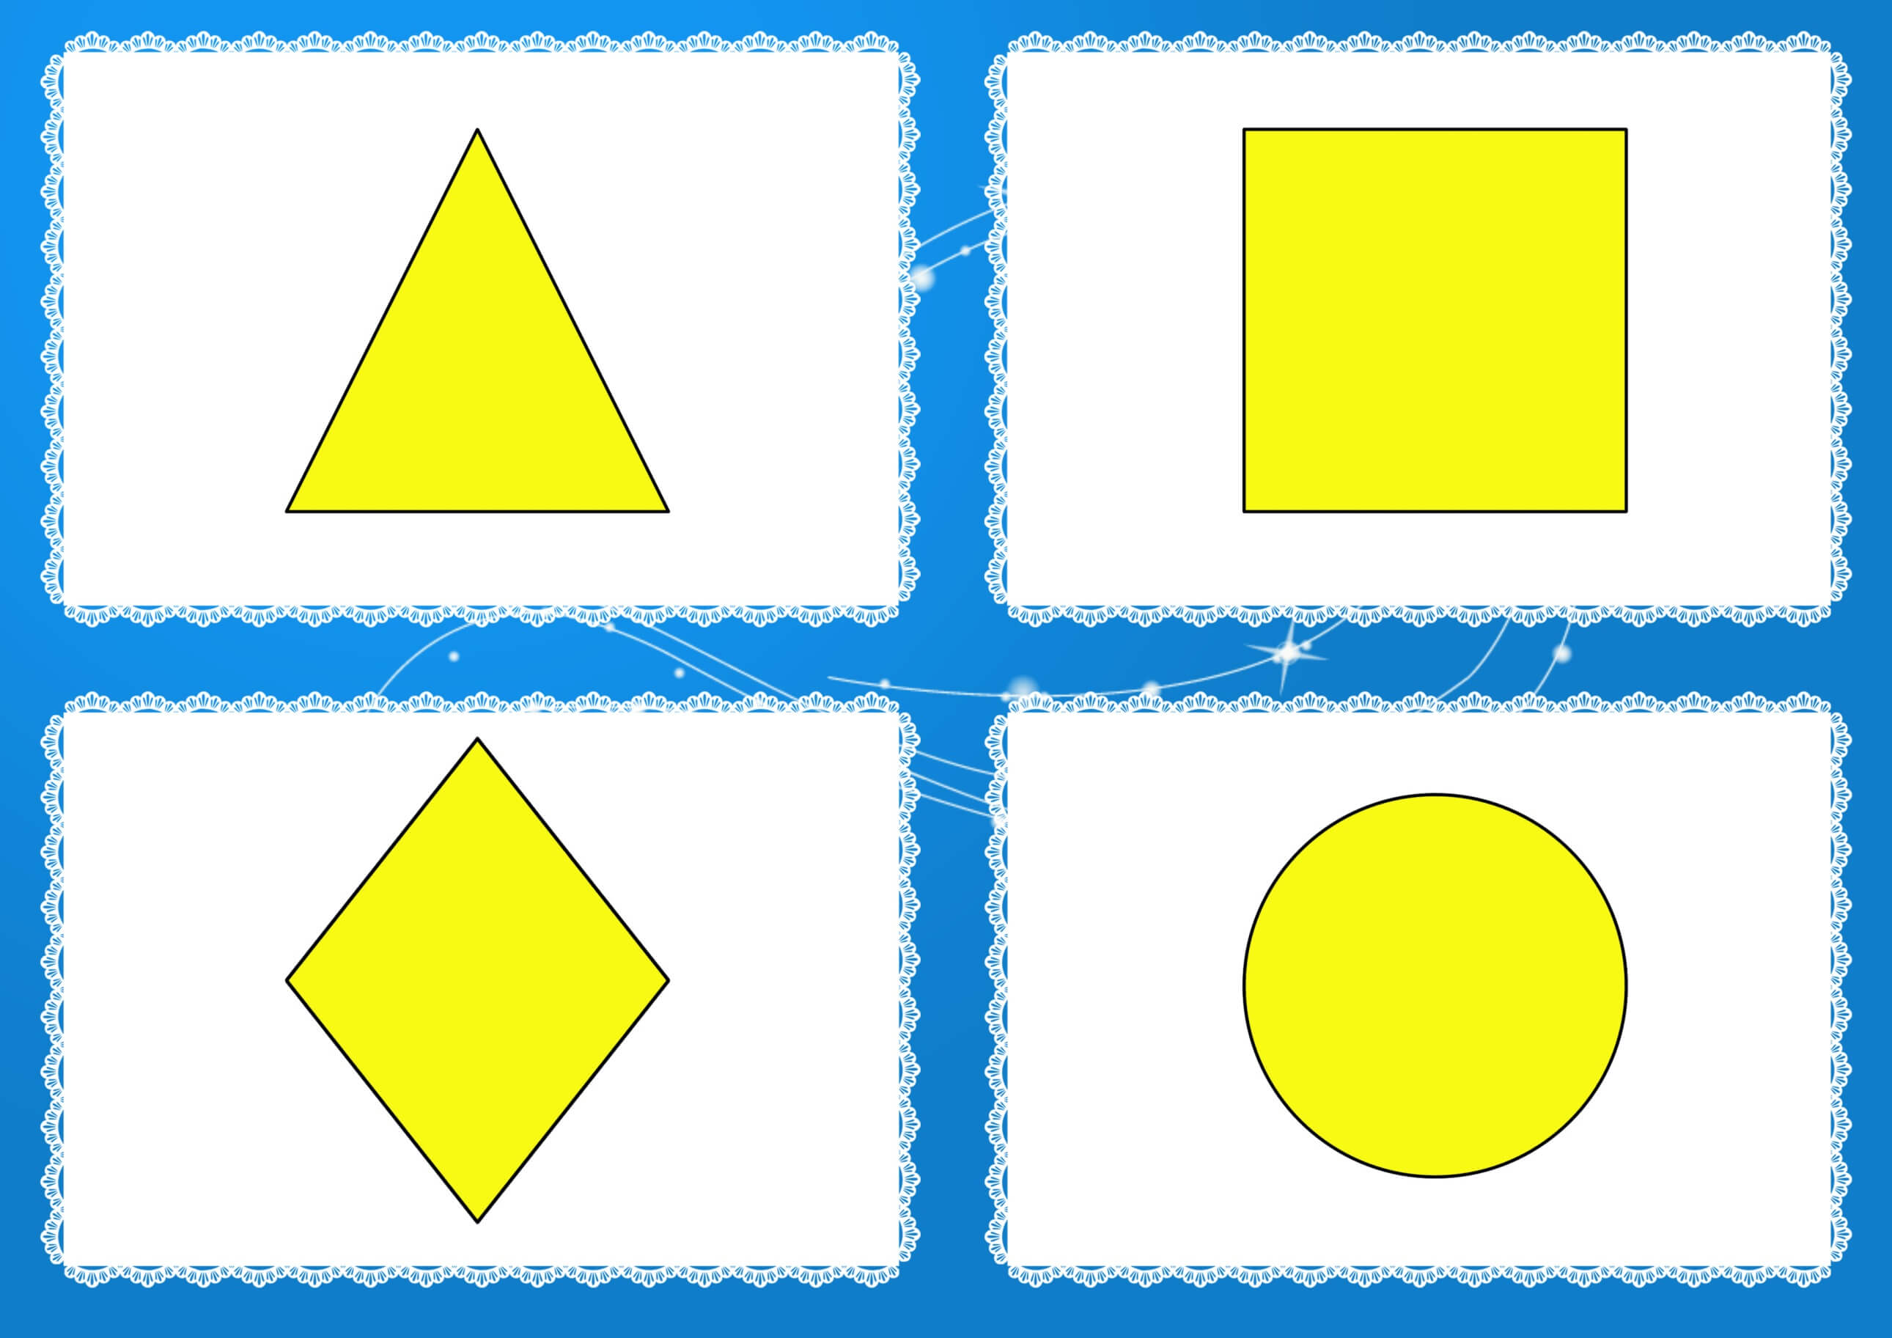

Slide 12
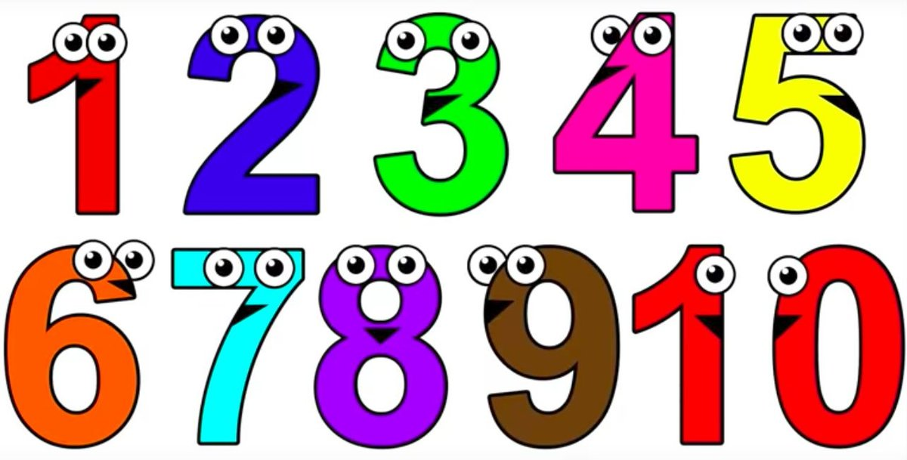
ЗАДАНИЕ № 6 « СОСЧИТАЙ ЧИСЛИТЕЛЬНЫЕ»

Slide 13
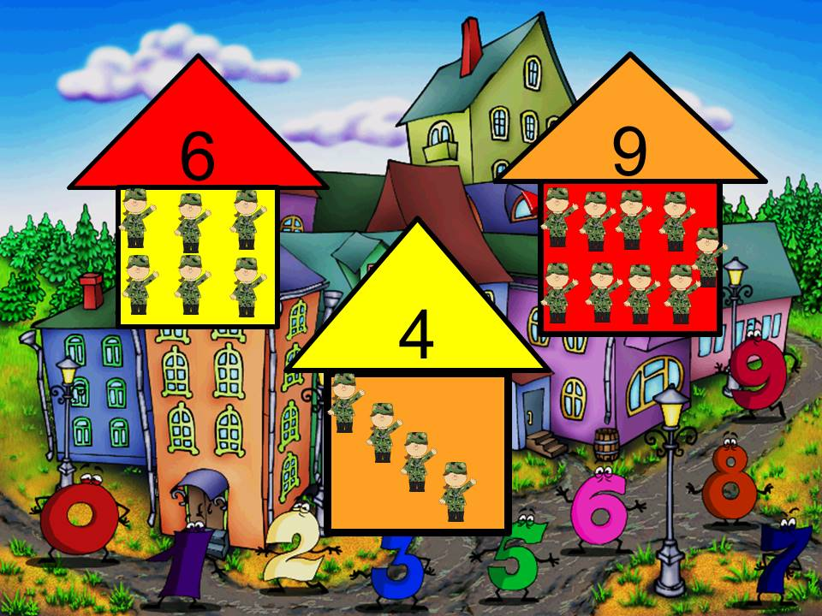
ЗАДАНИЕ 7 «ДИДАКТИЧЕСКАЯ ИГРА ПО ФЭМП»

